Slide 1
Sınavla Öğrenci Alacak Ortaöğretim Kurumlarına İlişkin Merkezi Sınav 2018

Slide 2
Sınav Güvenliği
İçişleri Bakanlığı ile yapılan protokol uyarınca; sınav evrakının, saklama odasından sınav merkezlerine nakledilmesi, sınav merkezlerinde korunması ve sınavdan sonra saklama odasına kadar geçen her aşamada Emniyet Personeli tarafından gerekli güvenlik tedbiri alınacaktır.
Ayrıca, sınav günü, sınav yapılacak binalarda gerekli her türlü tedbirin alınması sınav güvenliğine gölge düşürecek olayların yaşanmaması açısından gereklidir.

Slide 3
Okullarda emniyet görevlileri tarafından üst araması yapılmayacaktır. Ancak sınav yapılan okullarda genel asayişin sağlanması ve sınav evrakının okula intikalinden sınav sonrası sınav evrakı nakil görevlisine teslimine kadar her okulda emniyet personeli bulunacaktır.
Devriye ekipleri tarafından sınav yapılan binaların sık sık kontrol edilerek bina güvenliğinin sağlanması gerekmektir.
Merkez ilçede sınav anında dış etkenler tarafından yapılma ihtimali olan gürültü kirliliği ( düğünler, okul etrafında yapılan inşaat faaliyetleri, yol tamirat çalışmaları, seçim propagandaları vb), İl Emniyet Müdürlüğü ve Belediye ile işbirliği içinde engellenecektir. İlçelerde de aynı çalışmanın yapılması gerekmektedir.

Slide 4
Ortaokul 8. sınıflarında öğrenim gören öğrencilerin katılacağı Sınavla Öğrenci Alacak Ortaöğretim Kurumlarına İlişkin Merkezi Sınav, 02 Haziran 2018 Cumartesi günü saat 09:30’da (75 dk), 11:30’da (60 dk) iki bölümden oluşan tek oturumda yapılacaktır.

Slide 5
Oturum bilgileri aşağıdaki gibidir:
1. Bölüm Sözel Alan – 50 soru 75 dakika
2. Bölüm Sayısal Alan – 40 soru 60 dakika
Öğrenciler her iki bölüm sınavına aynı okul, aynı salon ve aynı sırada girecektir. Her iki bölüm arasında 45 dakika ara bulunmaktadır.
Sözel alanda, 8’inci sınıf Türkçe, din kültürü ve ahlak bilgisi, T.C. inkılap tarihi ve Atatürkçülük ile yabancı dil,
Sayısal alanda ise matematik ve fen bilimlerinden sorular yöneltilecektir.

Slide 6
SINAV KAPSAMI
SÖZEL ALAN
Alt Testler | Soru Sayısı
Türkçe | 20
T.C. İnkılap Tarihi ve Atatürkçülük | 10
Din Kültürü ve Ahlak Bilgisi | 10
Yabancı Dil | 10
Toplam | 50
SAYISAL ALAN
Alt Testler | Soru Sayısı
Matematik | 20
Fen Bilimleri | 20
Toplam | 50

Slide 7
Merkezi sınavda, sözel bölüm ve sayısal bölümün sınav evrakı ayrı sınav güvenlik poşeti ile poşetlenerek kutulanmıştır. Sınav güvenlik poşetlerinin üzerinde ait olduğu bölüm belirtilmiştir. Her bölümde yapılacak sınav için o bölüme ait sınav evrak kutusu süresi içerisinde açılıp kapatılacaktır. Farklı bölüme ait sınav evrakının bulunduğu sınav güvenlik kutu ve poşetlerinin kendi bölümü haricinde açılmamasına dikkat edilecektir.

Slide 8
ÖZEL EĞİTİM İHTİYACI OLAN ÖĞRENCİLER
Özel eğitim ihtiyacı olan öğrenciler, sürekli kullandıkları araç–gereç ve cihazları kendilerinin getirmesi kaydıyla sınavda kullanabileceklerdir.
Az Gören Öğrenciler Tek kişilik salonda sınava alınacaktır. 20 dakika ek süre verilecektir. a. Okuyucu ve kodlayıcı, b. 18 punto büyüklüğünde soru kitapçığı ve cevap kâğıdı.
Total Düzeyde Görme Engelli (Hiç Görmeyen) Öğrenciler Tek kişilik salonlarda sınava alınacaktır. 20 dakika ek süre verilecektir.
İşitme Engelli Öğrenciler Tek kişilik salonlarda sınava alınacaktır. Bu öğrencilere 20 dakika ek süre verilecektir.
Ruhsal ve Duygusal Bozukluğu Olan Öğrenciler Tek kişilik salonlarda sınava alınacaktır. Bu öğrencilere 20 dakika ek süre verilecektir.

Slide 9
ÖZEL EĞİTİM İHTİYACI OLAN ÖĞRENCİLER
Özel öğrenme güçlüğü olan öğrenciler
Tek kişilik salonlarda sınava alınacaktır. Bu öğrencilere 20 dakika ek süre verilecektir. Tercih etmeleri durumunda okuyucu ve kodlayıcı eşliğinde sınava alınacaklardır.
Yaygın Gelişimsel Bozukluğu Olan Öğrenciler Tek kişilik salonlarda sınava alınacaktır. Bu öğrencilere 20 dakika ek süre verilecektir.
Bedensel Engelli Öğrenciler Tek kişilik salonlarda sınava alınacaktır. Bu öğrencilere 20 dakika ek süre verilecektir.
Zihinsel Engelli Öğrenciler Tek kişilik salonlarda sınava alınacaktır. Bu öğrencilere 20 dakika ek süre verilecektir.

Slide 10
Öğrenciler, geçerli kimlik belgesi (T.C. kimlik numaralı nüfus cüzdanı veya T.C. kimlik kartı veya geçerlik süresi devam eden pasaport, yabancı uyruklu öğrenciler için İçişleri Bakanlığı Göç İdaresi Genel Müdürlüğü tarafından verilen geçerlik süresi devam eden resimli, mühürlü yabancı kimlik belgesi, ikamet izin belgesi, çalışma izin belgesi) ve fotoğraflı-onaylı sınav giriş belgesi kontrol edilerek sınava alınır. Geçerli kimlik belgesi yanında olmayan öğrenciler sınava alınmayacaktır.
Nüfus cüzdanlarını değiştirmek için nüfus müdürlüklerine başvuru yaparak, nüfus cüzdanları nüfus müdürlüklerince alınan adaylar, nüfus müdürlüklerince kendilerine verilen fotoğraflı, imzalı ve mühürlü geçici kimlik belgesi/ kimlik kartı talep belgesi ile sınava alınabilecektir.

Slide 11
ANCAK,
Sınav giriş belgesi olmayan ancak, salon yoklama listesinde bilgileri olan öğrenciler mağdur edilmeyecek, bina sınav komisyonu tarafından e-okul üzerinden öğrenciye ait sınav giriş belgesi alınarak sınava alınmaları sağlanacaktır.

Slide 12
Merkezi Sınav’da, her bina için 4 (dört) adet yedek sınav evrakı gönderilecek olup bunlardan 2 (iki) adeti yedek olarak sınava girecek öğrenci için kalan 2 (iki) yedek sınav evrakı ise baskı hatası durumunda kullanılacaktır. Yedek salonda sınava alınması uygun bulunan diğer öğrenciler başka okula yönlendirilecektir.

Slide 13
Yedek salonda sınava girmek için başvuran öğrencilerin sınav başvurusunun olup olmadığı e-okul modülünden kontrol edilecektir. Sınava başvurusu olmayan öğrenciler hiçbir şekilde sınava alınmayacaktır. Ayrıca, yedek salonda sınava girmesi uygun görülen öğrenciler için yeni bir sınav giriş belgesi düzenlenmeyecek olup bu öğrencilerin kimlik bilgileri e-okuldan aldıkları sınav giriş belgesinden kontrol edilecektir. Yedek salonda sınava girecek öğrencilerin cevap kâğıtlarına aday bilgilerini yazmaları ve T.C. kimlik numaralarını ilgili bölüme kodlamaları gerekmektedir. Cevap kâğıdındaki kimlik bilgileri eksik veya hatalı olan öğrencilerin cevap kâğıdı değerlendirmeye alınmayacağından kodlamalara özellikle dikkat edilmesi önem arz etmektedir.
Ayrıca yedek olarak sınav katılan öğrencilerin geçerli kimlik belgesinin fotokopisi salon yoklama listesine eklenecektir.

Slide 14
Yedek Salonda sınava girecek adayların başvuruları okulları aracılığıyla Bölge Sınav Yürütme Komisyonuna başvurmaları gerekmektedir.
Başvurular aşağıdaki şartlar taşınıyorsa yapılmalıdır:
Naklen yer değişikliği ve benzeri hallere bağlı zorunlu ikamet değiştiren,
Başka il ve ilçelerdeki okullara nakil olan,
Ailesi tarım işçisi olarak çalışan,
Rehberlik Araştırma Merkezleri (RAM) tarafından sisteme işlenemeyen, ancak sınavda özel hizmet alması gereken öğrenciler.

Slide 15
İl millî eğitim müdürlüklerine Merkezi Sınav'da kullanılmak üzere “İl Yedek Kutusu” gönderilecektir. İl yedek kutusunda normal kitapçıkla beraber, sınav yapılan yabancı dillerden İngilizce dışındaki testler ile Din Kültürü ve Ahlak Bilgisi dersini farklı dinlerde okuyan öğrenciler için ilgili testleri içeren ek kitapçık, yedek cevap kâğıdı ve görme engelli öğrenciler için de “Hiç Görmeyen Soru Kitapçığı” bulunacaktır. İl yedek evrak kutusu il millî eğitim müdürlüğünde muhafaza edilecek, ihtiyaç duyulması hâlinde bölge sınav yürütme komisyonu kararıyla, önceden belirlenmiş olan binaya götürülerek o binada açılacaktır.

Slide 16
Özel eğitim ihtiyacı olan öğrencilerin sınav esnasında alacakları tedbirler ve kullanacakları süreler sınav giriş belgelerinde yer almaktadır. Bu bilgiler aynı zamanda MEBBİS- Bina Bilgileri Modülü altında, Kurum İşlemleri menüsünde yer alan Kurum Raporları bölümünden “Salon Aday Yoklama Listesi’nde ayrıntılı olarak yer almaktadır. Bina sınav komisyonunca bu listelerden 2 (iki) adet çıktı alınarak biri sınav salonu kapısına asılacak, diğeri ise sınav güvelik poşeti ile birlikte salon başkanına teslim edilecektir. Salon görevlilerinin öğrencinin alacağı hizmet ve sınav süresine dikkat ederek öğrencileri salonda tutması gerekmektedir.

Slide 17
Bina Sınav Komisyonunun görevleri
Sınavın planlamasını ve organizasyonunu yapar.
Salon görevlilerinin cep telefonu ve benzeri iletişim araçları ile sınav salonlarına girmesini engeller.
Sınava girecek öğrencilerin salon yoklama listelerini en az 2 (iki) gün önce öğrencilerin görebilecekleri uygun bir yerde ilan eder.
Sınav salonlarını sınav oturma planı doğrultusunda numaralandırarak sınavdan 1 (bir) gün önce hazır duruma gelmesini sağlar ve sınav süresince salonları kontrol eder.
OTURMA PLANI : Sınav salonlarını (**) ve salondaki sıraları, Bakanlığın gönderdiği sınav oturma planı (***) doğrultusunda numaralandırarak sınavdan 1 (bir) gün önce hazır duruma gelmesini sağlar ve sınav süresince salonları kontrol eder.

Slide 18
Bina Sınav Komisyonunun görevleri
Salon görevlileri ile sınav başlamadan en az bir saat önce toplantı yaparak görev ve sorumluluklarını açıklar. Toplantıya katılmayan salon görevlisinin yerine yedek gözetmenlerden görevlendirme yapar.
Salon Başkanı ve Gözetmen görevleri MEBBİS’ten otomatik belirleneceği için toplantıda kura çekilmeyecek olup, toplantıdan önce MEBBİS-Sınav İşlemleri Modülü-Sınav Binası Görevli Girişi menüsünden alınacak çıktıda görevler belirlenmiş olacaktır.
Toplantıya katılmayan, geç gelen ve/veya cep telefonu ile sınav salonuna girmekte ısrar eden salon görevlisine (yedek gözetmen dâhil) görev vermez. Bu salon görevlisini tutanakla belirleyerek bölge sınav yürütme komisyonuna bildirir. Bu konuda taviz vermeden toplantıya katılmayan veya geç gelen öğretmenin görevini iptal ediniz.
Bütün sınav salonlarında sınavın aynı saatte başlamasını ve sınav tedbiri alınan öğrenciler hariç aynı sürede bitmesini sağlar.
Sınav sırasında gerekmedikçe yedek sınav poşetini kesinlikle açmaz ve yedek sınav poşetini bina sınav Komisyonunun bulunduğu yerde muhafaza eder.

Slide 19
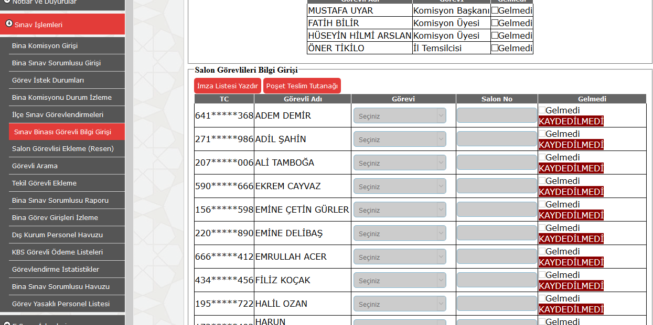

Slide 20
Bina Sınav Komisyonunun görevleri
Öğrenciler, sınav salonlarına alınırken üzerlerinde kullanımı doktor raporu ile belirlenen hasta veya engellilere ait cihazlar (işitme cihazı, insülin pompası, şeker ölçüm cihazı ve benzeri) hariç, çanta, cep telefonu, telsiz, radyo, saat, bilgisayar, kamera ve benzeri iletişim araçları ile depolama kayıt ve veri aktarma cihazları, kablosuz iletişim sağlayan cihazlar ve kulaklık, kolye, küpe, bilezik, yüzük, broş ve benzeri eşyalar ile her türlü elektronik ve/veya mekanik cihazlar, databank sözlük, hesap makinesi, kâğıt, kitap, defter, not vb. dokümanlar, pergel, açıölçer, cetvel vb. araçlar, delici ve kesici aletlerle sınav binasına alınmayacaktır. Öğrenciler, bu araçlarla sınava alınmayacağı gibi sınav anında yanında bulunduğu tespit edilirse sınav kurallarını ihlal ettiği gerekçesiyle sınavı tutanakla geçersiz sayılacaktır.

Slide 21
SALON GÖREVLİLERİNİN YAPACAĞI İŞLEMLER
Öğrenci; cevap kâğıdı üzerindeki kitapçık türü ve cevap bilgileri işaretlemelerini siyah yumuşak uçlu kurşun kalemle, imza bölümünü silinmeyen bir kalemle imzalayacaktır.
Sınav başlamadan en geç 1 (bir) saat önce sınav yerinde hazır bulunur ve sınav öncesi toplantıya mutlaka katılır.
Salon başkanı görevli olduğu salona ait sınav güvenlik poşetini ve salon yoklama listesini tutanakla teslim alır.
Gözetmen görevli olduğu salona giderek öğrencileri karşılar.
Öğrencileri sınava, gerekli belgeleri kontrol ederek alır. Sınav giriş belgesi öğrencide kalacaktır.
Öğrenciler, fotoğraflı-onaylı “Sınav Giriş Belgesi”nde belirtilen salonda kendi sıra numarasında oturur, gerektiğinde öğrencinin yerini değiştirme yetkisi salon başkanına aittir.

Slide 22
SALON GÖREVLİLERİNİN YAPACAĞI İŞLEMLER
Sınavın başlamasından itibaren ilk 15 dakika içerisinde salona gelen öğrencilerin sınava katılmalarını sağlar. Bu öğrencilere ek süre verilmez.
Sınavın başlama ve bitiş saatlerini adayların görebileceği şekilde tahtaya yazar. Sınavın ilk 30 dakikası tamamlanmadan ve sınav bitimine 15 dakika kala öğrencilerin sınav salonundan çıkamayacaklarını duyurur.
Gerekli kimlik kontrolleri ve yerleştirme işlemlerinden sonra salon başkanı sınav güvenlik poşetini öğrencilerin gözü önünde ve sınavın başlamasına yaklaşık 15 dakika kala açar.

Slide 23
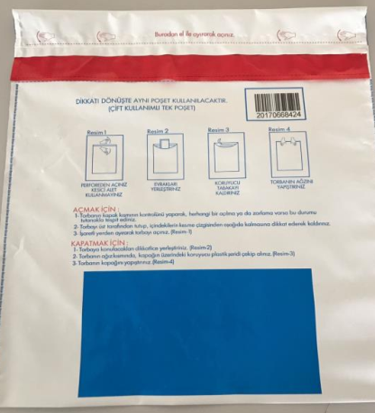
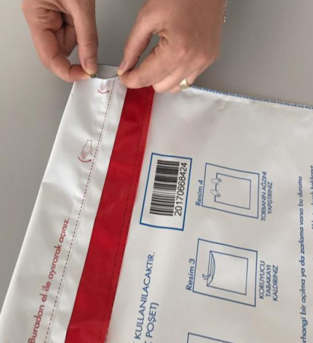
SINAV POŞETİ AÇMA

Slide 24
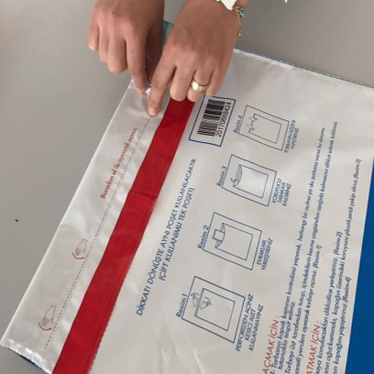
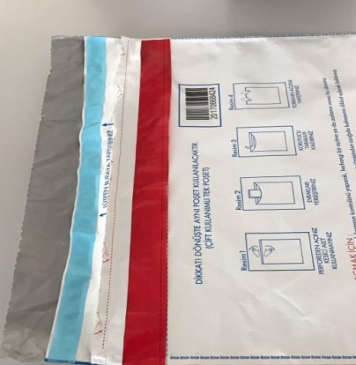
SINAV POŞETİ AÇMA

Slide 25
SALON GÖREVLİLERİNİN YAPACAĞI İŞLEMLER
Salon öğrenci yoklama listesinde yazılı sıraya göre yerleştirilen öğrencilere, kendi isimlerine göre basılmış olan cevap kâğıtlarını dağıtır.
Öğrencinin cevap kâğıdında yazılı olan bilgilerinde hata varsa, cevap kâğıdı kullanılamayacak durumdaysa, cevap kâğıdında baskı hatası varsa ya da öğrencinin adına düzenlenmiş cevap kâğıdı bulunmuyorsa, sınav başlamadan önce salon görevlileri tarafından tutanak hazırlanır. Bu öğrenciye yedek cevap kâğıdı verilir.
Her sorunun 4 (dört) cevap seçeneği olduğunu, bu seçeneklerden sadece 1 (bir) tanesi doğru cevap olduğunu ve üç yanlış cevabın bir doğru cevabı götüreceğini, bu hususa dikkat etmelerini söyler.
Soru kitapçıklarını öğrencilere dağıtır.
Kitapçık türünün cevap kağıdına işaretlenmesini sağlar.

Slide 26
SALON GÖREVLİLERİNİN YAPACAĞI İŞLEMLER
Sınava girmeyen öğrencilerin, salon öğrenci yoklama listesinde isimlerinin karşısına silinmeyen kalemle “GİRMEDİ” yazar ve cevap kâğıdındaki “SINAVA GİRMEDİ” kutucuğunu kurşun kalemle kodlar.
Sınav sırasında öğrencilerin sağlık sebebi dışında dışarı çıkmasına izin vermez, zorunlu durumlarda öğrenciye koridorda görevli yedek gözetmen eşlik eder.
Sınav bitimine 15 dakika kala ve 5 dakika öğrencileri "15 DAKİKANIZ KALDI" , “5 (BEŞ) DAKİKANIZ KALDI” şeklinde uyarır.
Öğrenciye ait cevap kâğıdındaki salon başkanı ve gözetmenin kontrol ettiğine dair bölümü silinmeyen kalemle imzalar.

Slide 27
SALON GÖREVLİLERİNİN YAPACAĞI İŞLEMLER
Sınav süresi bitiminde cevap kâğıtlarını ve soru kitapçıklarını öğrencilerden teslim alır, salon öğrenci yoklama listesi ile karşılaştırarak eksik olup olmadığını kontrol eder (ÇOK ÖNEMLİ!!!)
Sınav evrakını teslim eden öğrenciye, salon öğrenci yoklama listesini silinmeyen kalem ile imzalatır. (Bu işlemi sınav başlamadan önce ya da sınav sırasında yapmaz).
Cevap kâğıtlarını, salon öğrenci yoklama listesini ve varsa diğer evrakını (soru kitapçıkları ve sınav giriş belgeleri hariç) sınav güvenlik poşetine yerleştirir.
Salondan çıkmadan diğer salon görevlisi ile birlikte sınav güvenlik poşetinin ağzını kapatır.

Slide 28
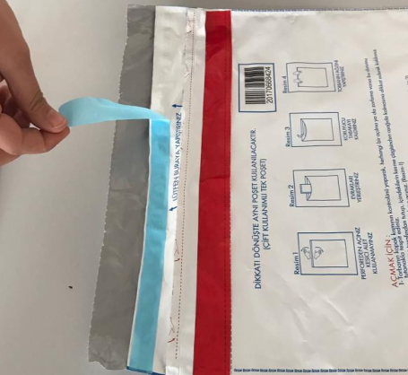
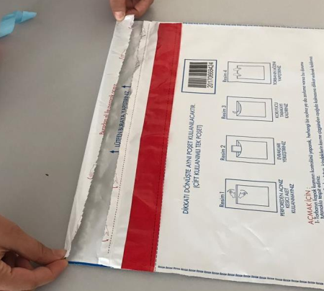
SINAV POŞETİ KAPATMA

Slide 29
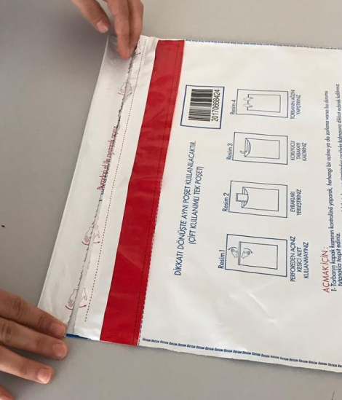
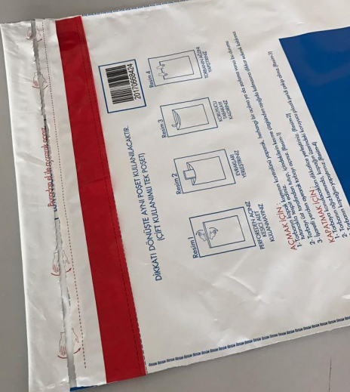
SINAV POŞETİ KAPATMA

Slide 30
SALON GÖREVLİLERİNİN YAPACAĞI İŞLEMLER
Ağzı kapalı sınav güvenlik poşetini, soru kitapçıklarıyla birlikte bina sınav komisyonuna imza karşılığında teslim eder.
Salon görevlileri, sınav salonunda unutulan, sınav evrak kutusuna konulmayan cevap kâğıtlarının Bakanlık tarafından işleme alınmayacağını ve yasal sorumluluğun kendilerine ait olacağını bilir.
Tüm öğrenciler salonu terk ettikten sonra salonu kontrol ederek varsa unutulan evrak ve eşyaları bina sınav komisyonuna teslim eder.

Slide 31
SALON GÖREVLİLERİNİN YAPACAĞI İŞLEMLER
Ayrıca, salon görevlileri;
Salonda soru kitapçığı, gazete, kitap vb. dokümanı okumaz.
Yüksek sesle konuşmaz.
Gürültü çıkaran ayakkabılarla sınav salonuna gelmez.
Sınav süresince salonu terk etmez.
Çay, kahve vb. içmez.
Öğrencinin başında uzun süre beklemez.
Öğrencilerle sınav başladıktan sonra ve sınav süresince konuşmaz.
Sorular hakkında yorum yapmaz.
Öğrencilere ait sınav evrakını dikkat çekici bir şekilde incelemez.

Slide 32
Sayın Görevli:
Sınavın sağlıklı yürütülmesi konusunda en büyük yardımcımız sizsiniz. Görevli olduğunuz salonda sınavın Bakanlığımız Merkezî Sistem Sınav Yönergesi hükümlerine uygun olarak uygulanmasından ve sınav evrakından siz sorumlusunuz. İdari ve hukuki olarak Bakanlığımız tarafından muhatap siz kabul edileceksiniz.
Çalışmalarımıza verdiğiniz destek için teşekkür eder, başarılar dileriz.
Felahiye İlçe Milli Eğitim Müdürlüğü

